Slide 1

Modelagem de Dados
Prof Wellington
Jose.wellington@ceub.edu.br
Aula 02 - Introdução a Modelagem de Dados
‹#›
Notes:
‹#›
Large enterprise applications - the ones that execute core business applications, and keep a company going - must be more than just a bunch of code modules. They must be structured in a way that enables scalability, security, and robust execution under stressful conditions, and their structure - frequently referred to as their architecture - must be defined clearly enough that maintenance programmers can (quickly!) find and fix a bug that shows up long after the original authors have moved on to other projects. That is, these programs must be designed to work perfectly in many areas, and business functionality is not the only one (although it certainly is the essential core). Of course a well-designed architecture benefits any program, and not just the largest ones as we've singled out here. We mentioned large applications first because structure is a way of dealing with complexity, so the benefits of structure (and of modeling and design, as we'll demonstrate) compound as application size grows large. Another benefit of structure is that it enables code reuse: Design time is the easiest time to structure an application as a collection of self-contained modules or components. Eventually, enterprises build up a library of models of components, each one representing an implementation stored in a library of code modules. When another application needs the same functionality, the designer can quickly import its module from the library. At coding time, the developer can just as quickly import the code module into the application.

Slide 2
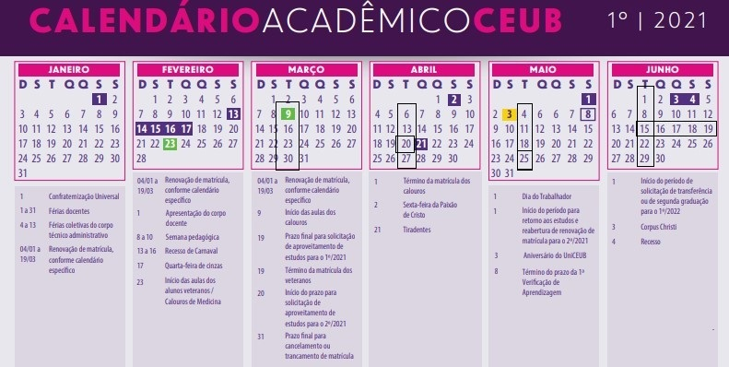
Avaliação
Aula 01 - Plano de Ensino e Apresentações
‹#›
Notes:
‹#›

Slide 3
Agenda
Dados
Informação
Conhecimento
Inteligência
Dados Persistentes
Banco de Dados
Onde ficam os Dados
Banco de dados – Vantagens
Exercício
Aula 02 - Introdução a Modelagem de Dados
‹#›
Notes:
‹#›

Slide 4
Exemplo de Oportunidade
Aula 02 - Introdução a Modelagem de Dados
‹#›
Notes:
‹#›
Large enterprise applications - the ones that execute core business applications, and keep a company going - must be more than just a bunch of code modules. They must be structured in a way that enables scalability, security, and robust execution under stressful conditions, and their structure - frequently referred to as their architecture - must be defined clearly enough that maintenance programmers can (quickly!) find and fix a bug that shows up long after the original authors have moved on to other projects. That is, these programs must be designed to work perfectly in many areas, and business functionality is not the only one (although it certainly is the essential core). Of course a well-designed architecture benefits any program, and not just the largest ones as we've singled out here. We mentioned large applications first because structure is a way of dealing with complexity, so the benefits of structure (and of modeling and design, as we'll demonstrate) compound as application size grows large. Another benefit of structure is that it enables code reuse: Design time is the easiest time to structure an application as a collection of self-contained modules or components. Eventually, enterprises build up a library of models of components, each one representing an implementation stored in a library of code modules. When another application needs the same functionality, the designer can quickly import its module from the library. At coding time, the developer can just as quickly import the code module into the application.

Slide 5

Exemplo de Oportunidade
Aula 02 - Introdução a Modelagem de Dados
‹#›

Slide 6
Conceitos Básicos
Aula 02 - Introdução a Modelagem de Dados
‹#›
Notes:
‹#›
Large enterprise applications - the ones that execute core business applications, and keep a company going - must be more than just a bunch of code modules. They must be structured in a way that enables scalability, security, and robust execution under stressful conditions, and their structure - frequently referred to as their architecture - must be defined clearly enough that maintenance programmers can (quickly!) find and fix a bug that shows up long after the original authors have moved on to other projects. That is, these programs must be designed to work perfectly in many areas, and business functionality is not the only one (although it certainly is the essential core). Of course a well-designed architecture benefits any program, and not just the largest ones as we've singled out here. We mentioned large applications first because structure is a way of dealing with complexity, so the benefits of structure (and of modeling and design, as we'll demonstrate) compound as application size grows large. Another benefit of structure is that it enables code reuse: Design time is the easiest time to structure an application as a collection of self-contained modules or components. Eventually, enterprises build up a library of models of components, each one representing an implementation stored in a library of code modules. When another application needs the same functionality, the designer can quickly import its module from the library. At coding time, the developer can just as quickly import the code module into the application.

Slide 7
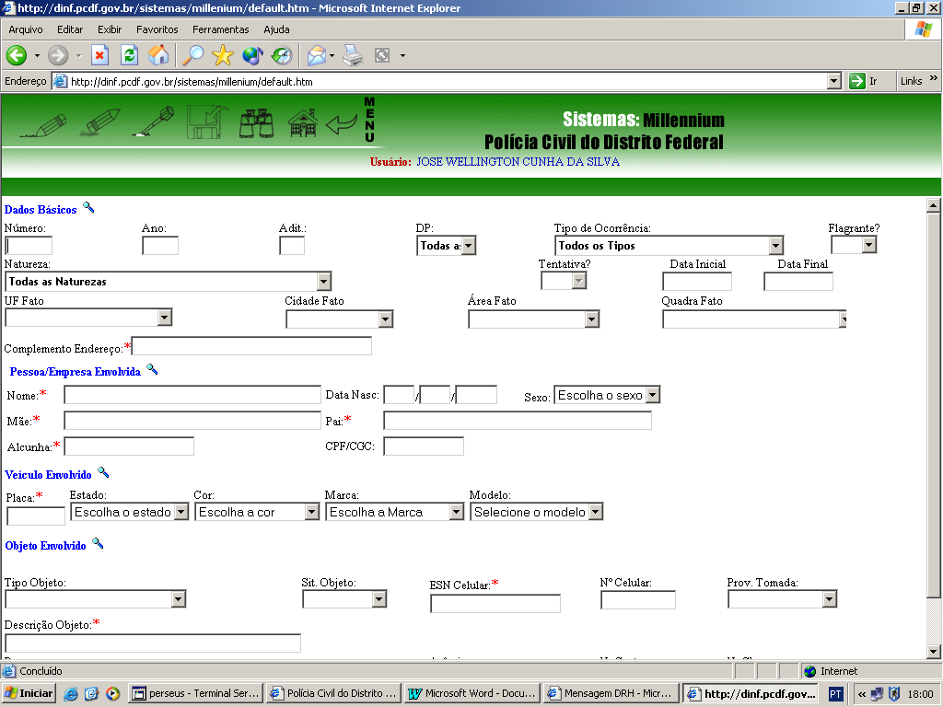
Dados
Dados incluem os itens que representam fatos, textos, gráficos, imagens estáticas, sons, segmentos de vídeo analógicos ou digitais etc.
Aula 02 - Introdução a Modelagem de Dados
‹#›

Slide 8

Dados
Os dados são coletados, por meio de processos organizacionais, nos ambientes interno e externo.
Em suma, dados são sinais que não foram processados, correlacionados, integrados, avaliados ou interpretados de qualquer forma.
Aula 02 - Introdução a Modelagem de Dados
‹#›

Slide 9

Dados
Os dados representam a matéria-prima a ser utilizada na produção de informações.
Uma definição bem simples de dado é "uma abstração formal que pode ser representada e transformada por um computador" (SETZER, 1999), ou seja a sequência de símbolos quantificados ou quantificáveis.
Aula 02 - Introdução a Modelagem de Dados
‹#›

Slide 10
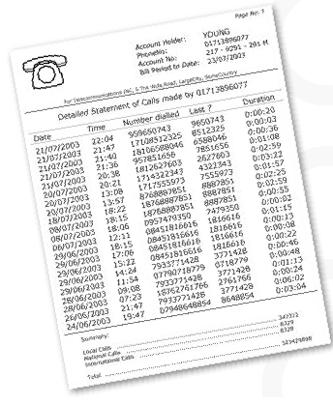
Informação
O processo de transformação envolve a aplicação de procedimentos, que incluem formatação, tradução, fusão, impressão e assim por diante.
A maior parte deste processo pode ser executada automaticamente
Aula 02 - Introdução a Modelagem de Dados
‹#›

Slide 11

Conhecimento
Definido como sendo "informações que foram analisadas e avaliadas sobre a sua confiabilidade, sua relevância e sua importância" (DAVENPORT,2000).
Aula 02 - Introdução a Modelagem de Dados
‹#›

Slide 12
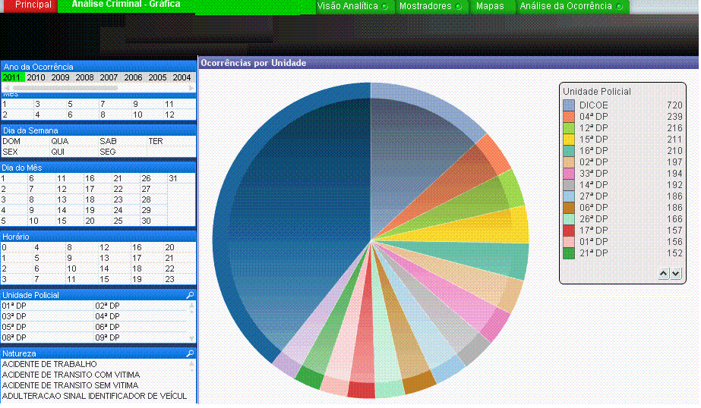
Conhecimento
É obtido pela interpretação e integração de vários dados e informações.
O processo de transformação é realizado por meio de avaliação de dados e informações.
Aula 02 - Introdução a Modelagem de Dados
‹#›

Slide 13

Inteligência
Busca identificar tendências do mercado, desenvolver análises estratégicas, descobrir oportunidades e mapear riscos através de metodologias científicas.
- A Inteligência é o processo contínuo de monitoramento e análise estratégica dos cenários e conjunturas mercadológicas em que determinada empresa está inserida.
Aula 02 - Introdução a Modelagem de Dados
‹#›

Slide 14
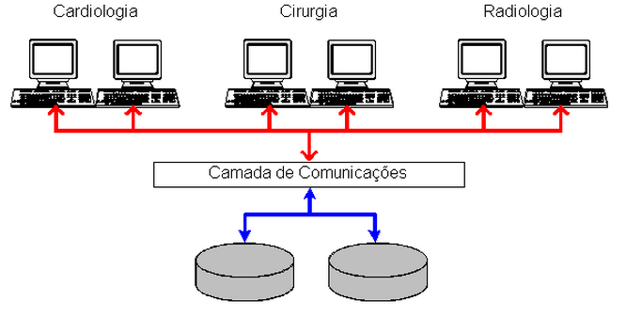
Dados Operacionais - Dados Persistentes
Qualquer empresa tem necessariamente de manter uma quantidade de dados sobre suas operações.
São os dados em um banco de dados com persistentes (por persistir muito tempo no banco de dados).
Dados sobre produtos, contabilidade, paciente e estudante.
Aula 02 - Introdução a Modelagem de Dados
‹#›

Slide 15

Sistemas de Informação
É a expressão utilizada para descrever um sistema automatizado ou manual, que envolve pessoas, máquinas, e métodos para organizar, coletar, processar e distribuir dados para os usuários do sistema envolvido.
Um Sistema de Informação poder ser usado então para prover informação, qualquer que seja o uso feito dessa informação.
Aula 02 - Introdução a Modelagem de Dados
‹#›

Slide 16
Banco de Dados
Aula 02 - Introdução a Modelagem de Dados
‹#›
Notes:
‹#›
Large enterprise applications - the ones that execute core business applications, and keep a company going - must be more than just a bunch of code modules. They must be structured in a way that enables scalability, security, and robust execution under stressful conditions, and their structure - frequently referred to as their architecture - must be defined clearly enough that maintenance programmers can (quickly!) find and fix a bug that shows up long after the original authors have moved on to other projects. That is, these programs must be designed to work perfectly in many areas, and business functionality is not the only one (although it certainly is the essential core). Of course a well-designed architecture benefits any program, and not just the largest ones as we've singled out here. We mentioned large applications first because structure is a way of dealing with complexity, so the benefits of structure (and of modeling and design, as we'll demonstrate) compound as application size grows large. Another benefit of structure is that it enables code reuse: Design time is the easiest time to structure an application as a collection of self-contained modules or components. Eventually, enterprises build up a library of models of components, each one representing an implementation stored in a library of code modules. When another application needs the same functionality, the designer can quickly import its module from the library. At coding time, the developer can just as quickly import the code module into the application.

Slide 17
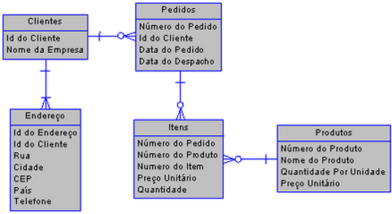
Banco de Dados
Coleção de Dados Relacionados
Aula 02 - Introdução a Modelagem de Dados
‹#›

Slide 18
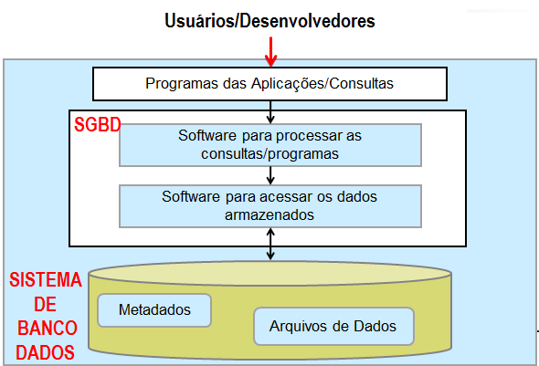
Banco de Dados - Estrutura
Aula 02 - Introdução a Modelagem de Dados
‹#›

Slide 19

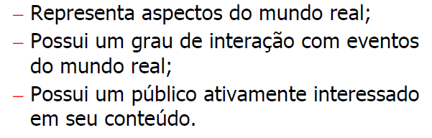

Banco de Dados – Propriedades Intrincicas
Aula 02 - Introdução a Modelagem de Dados
‹#›

Slide 20
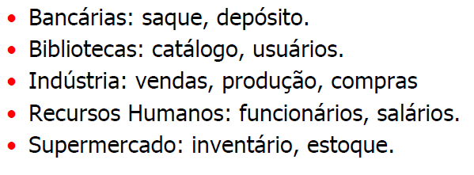
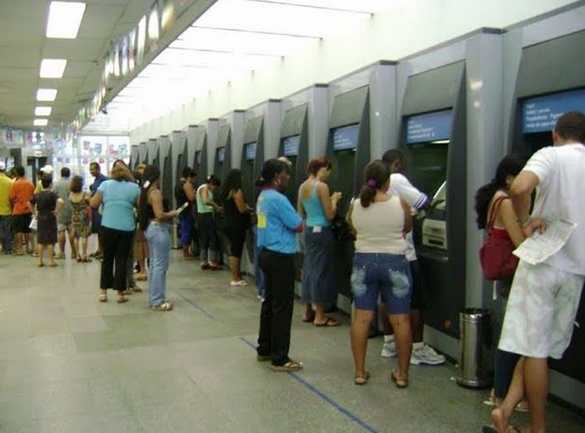
Banco de Dados - Aplicações
Aula 02 - Introdução a Modelagem de Dados
‹#›

Slide 21
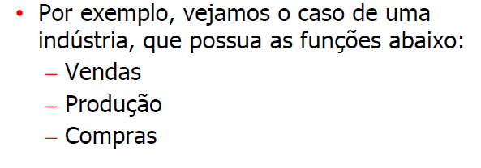
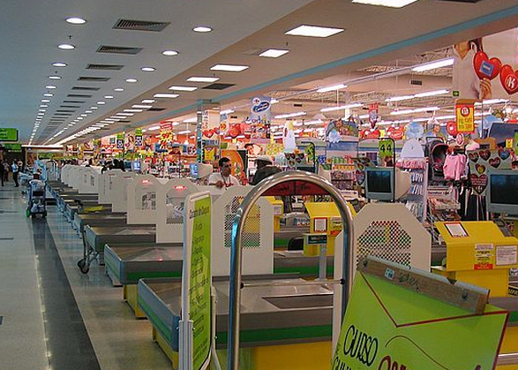
Implementação da Informática
Aula 02 - Introdução a Modelagem de Dados
‹#›

Slide 22


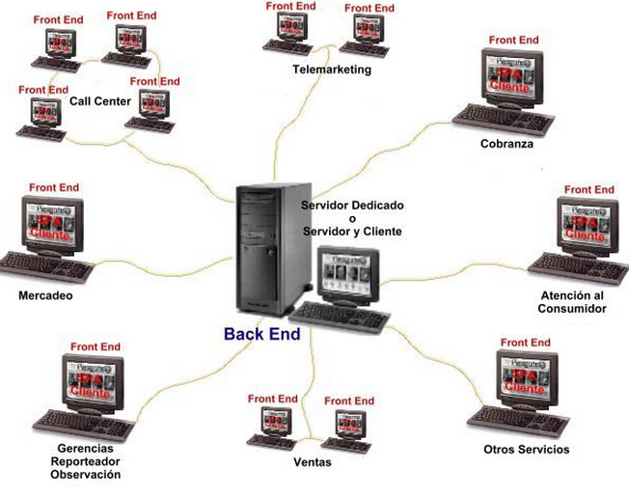
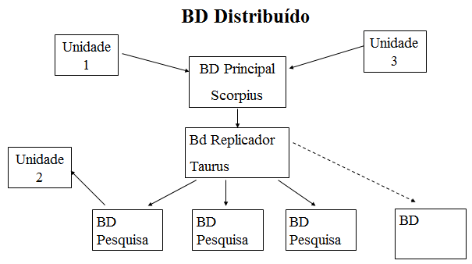
Aula 02 - Introdução a Modelagem de Dados
‹#›

Slide 23
Banco de Dados - Vantagens
Aula 02 - Introdução a Modelagem de Dados
‹#›
Notes:
‹#›
Large enterprise applications - the ones that execute core business applications, and keep a company going - must be more than just a bunch of code modules. They must be structured in a way that enables scalability, security, and robust execution under stressful conditions, and their structure - frequently referred to as their architecture - must be defined clearly enough that maintenance programmers can (quickly!) find and fix a bug that shows up long after the original authors have moved on to other projects. That is, these programs must be designed to work perfectly in many areas, and business functionality is not the only one (although it certainly is the essential core). Of course a well-designed architecture benefits any program, and not just the largest ones as we've singled out here. We mentioned large applications first because structure is a way of dealing with complexity, so the benefits of structure (and of modeling and design, as we'll demonstrate) compound as application size grows large. Another benefit of structure is that it enables code reuse: Design time is the easiest time to structure an application as a collection of self-contained modules or components. Eventually, enterprises build up a library of models of components, each one representing an implementation stored in a library of code modules. When another application needs the same functionality, the designer can quickly import its module from the library. At coding time, the developer can just as quickly import the code module into the application.

Slide 24
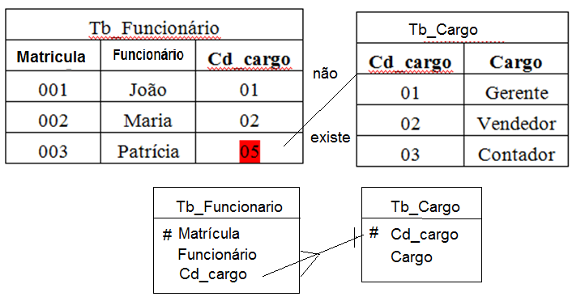
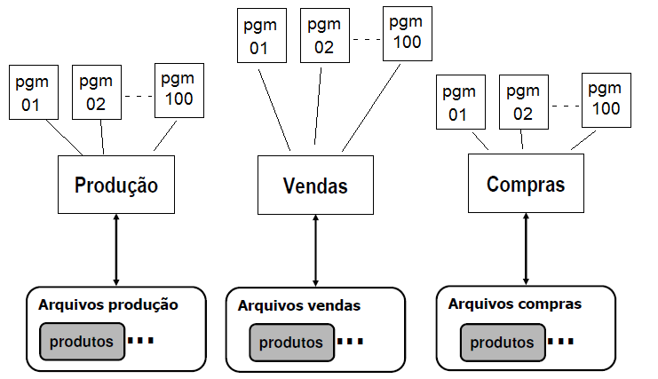
Sistema Isolados ANTES
Dados não Compartilha dados
‹#›
Aula 02 - Introdução a Modelagem de Dados

Slide 25
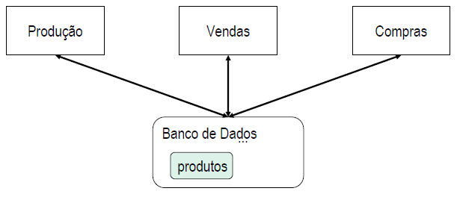
Banco de Dados – Vantagens
1-7 - Redução ou Eliminação de Redundâncias
- Possibilita a eliminação de dados privativos de cada sistema.
-Os dados, que eventualmente são comuns a mais de um sistema, são compartilhados por eles, permitindo o acesso a uma única informação sendo consultada por vários sistemas.
Aula 02 - Introdução a Modelagem de Dados
‹#›

Slide 26

Sistema Isolados - Redundância de dados
Dados não Compartilha dados
Um mesmo dado ocorre múltiplas vezes em locais diferenciados em um sistema computacional.
Inconsistência de dados.
Aula 02 - Introdução a Modelagem de Dados
‹#›

Slide 27

Banco de Dados – Vantagens
2-7 - Eliminação de Inconsistências
- Através do armazenamento da informação em um único local com acesso descentralizado e, sendo compartilhada à vários sistemas, os usuários estarão utilizando uma informação confiável.
- A inconsistência ocorre quando um mesmo campo tem valores diferentes em sistemas diferentes. Exemplo, o estado civil de uma pessoa é solteiro em um sistema e casado em outro.
Aula 02 - Introdução a Modelagem de Dados
‹#›

Slide 28
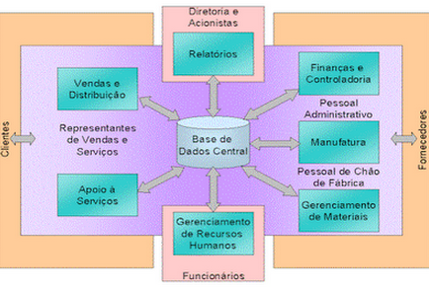
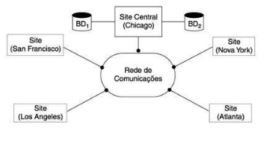
Banco de Dados – Vantagens
3-7 - Compartilhamento dos Dados
Permite a utilização simultânea e segura de um dado, por mais de uma aplicação ou usuário, independente da operação que esteja sendo realizada.
Aula 02 - Introdução a Modelagem de Dados
‹#›

Slide 29
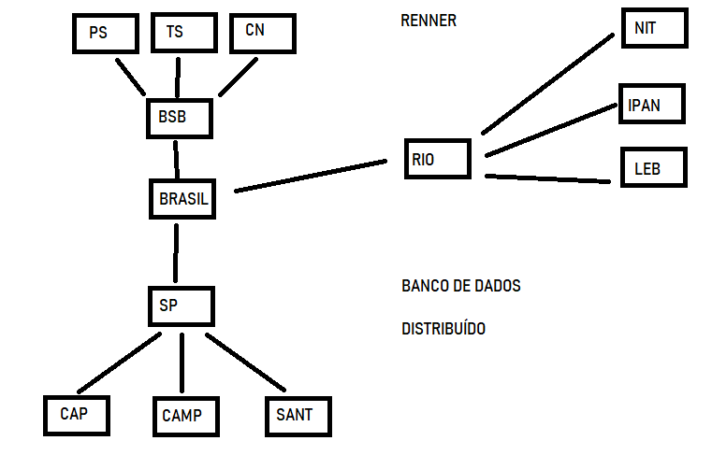
Banco de Dados – Vantagens
3-7 - Compartilhamento dos Dados
Aula 02 - Introdução a Modelagem de Dados
‹#›

Slide 30
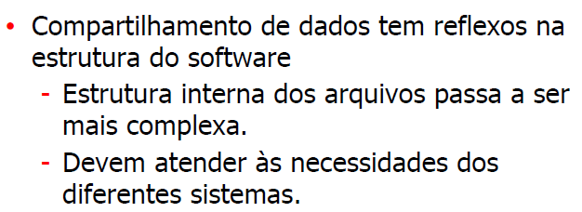
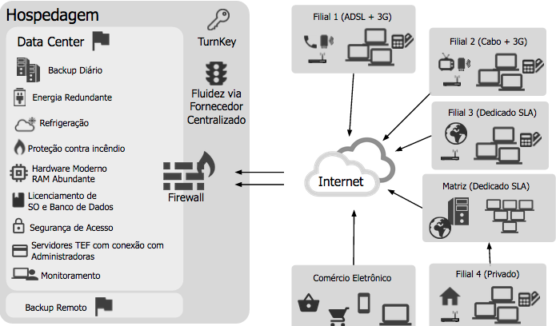
Banco de Dados
Consequência compartilhamento
Aula 02 - Introdução a Modelagem de Dados
‹#›
Notes:
Ba
‹#›

Slide 31
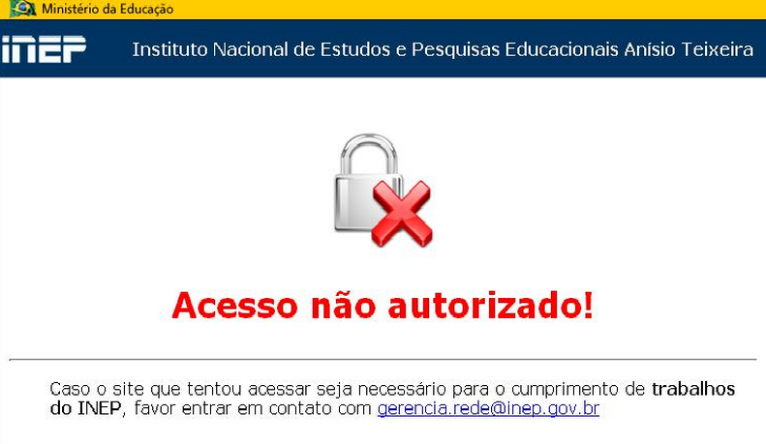
Banco de Dados – Vantagens
4-7 - Restrições de Segurança
- Define para cada usuário o nível de acesso a ele concedido (leitura, leitura e gravação ou sem acesso) ao arquivo e/ou campo.
- Este recurso impede que pessoas não autorizadas utilizem ou atualizem um determinado arquivo ou campo.
Aula 02 - Introdução a Modelagem de Dados
‹#›

Slide 32
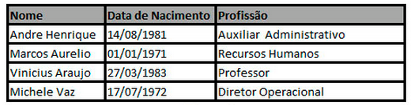
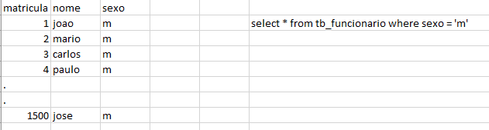
Banco de Dados – Vantagens
5-7 - Padronização dos Dados
Permite que os campos armazenados na base de dados sejam padronizados segundo um determinado formato de armazenamento.
Ex. Para o campo "Sexo" somente será permitido armazenamento dos conteúdos "M" ou "F".
Aula 02 - Introdução a Modelagem de Dados
‹#›

Slide 33
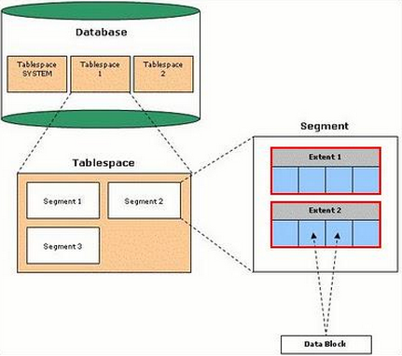
Banco de Dados – Vantagens
6-7 - Independência dos Dados
Representa a forma física de armazenamento dos dados no Banco de Dados e a recuperação das informações pelos programas de aplicação.
Esta recuperação deverá ser totalmente independente da maneira com que os dados estão fisicamente armazenados.
- Posso fazer mnt com o Banco de Dados Ativo.
Aula 02 - Introdução a Modelagem de Dados
‹#›

Slide 34
Banco de Dados – Vantagens
7-7 - Integridade referencial
- Consiste em impedir que um determinado código ou chave em uma tabela não tenha correspondência em outra tabela.
‹#›
Aula 02 - Introdução a Modelagem de Dados

Slide 35
Exercício Modelagem de dados
Aula 02 - Introdução a Modelagem de Dados
‹#›
Notes:
‹#›
Large enterprise applications - the ones that execute core business applications, and keep a company going - must be more than just a bunch of code modules. They must be structured in a way that enables scalability, security, and robust execution under stressful conditions, and their structure - frequently referred to as their architecture - must be defined clearly enough that maintenance programmers can (quickly!) find and fix a bug that shows up long after the original authors have moved on to other projects. That is, these programs must be designed to work perfectly in many areas, and business functionality is not the only one (although it certainly is the essential core). Of course a well-designed architecture benefits any program, and not just the largest ones as we've singled out here. We mentioned large applications first because structure is a way of dealing with complexity, so the benefits of structure (and of modeling and design, as we'll demonstrate) compound as application size grows large. Another benefit of structure is that it enables code reuse: Design time is the easiest time to structure an application as a collection of self-contained modules or components. Eventually, enterprises build up a library of models of components, each one representing an implementation stored in a library of code modules. When another application needs the same functionality, the designer can quickly import its module from the library. At coding time, the developer can just as quickly import the code module into the application.

Slide 36
Exercício 01
Vídeo Locadora
Uma vídeo locadora trabalha com aluguel DVD para os clientes cadastrados, com data do aluguel. Uma entrevista com o gerente da vídeo locadora resultou nas seguintes informações:
Precisa controlar os DVD alugados pelos clientes.
Precisa ter o cadastro de clientes.
Dados levantados:
Titulo do DVD, gênero, distribuidora e dublada
Cliente, Data nascimento, endereço e telefone.
Data do aluguel
Regras de negócio
1 DVD pode ter 1 gênero
1 DVD pode ter 1 distribuidora
1 DVD pode ser dublada ou não dublada
1 cliente pode alugar vários DVD em momentos distintos
Vídeo locadora, 1 titulo SÓ TEM UM DVD
Aula 02 - Introdução a Modelagem de Dados
‹#›
Notes:
‹#›
‹#›

Slide 37
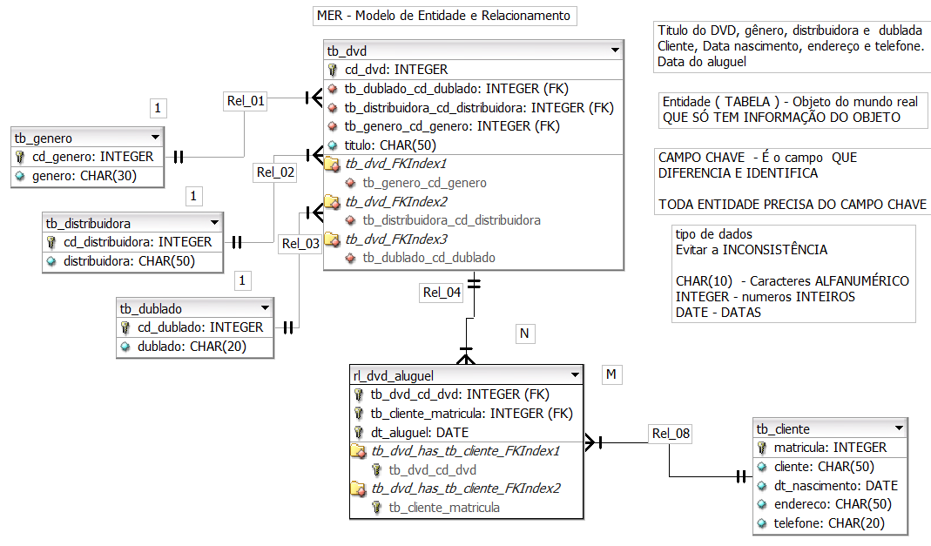
Exercício 01
Aula 02 - Introdução a Modelagem de Dados
‹#›
Notes:
‹#›
‹#›

Slide 38
Exercício 02
Vídeo Locadora
Uma vídeo locadora trabalha com aluguel DVD para os clientes cadastrados, com data do aluguel. Uma entrevista com o gerente da vídeo locadora resultou nas seguintes informações:
Precisa controlar os DVD alugados pelos clientes.
Precisa ter o cadastro de clientes.
Dados levantados:
Titulo do DVD, gênero, distribuidora e dublada
Cliente, Data nascimento, endereço e telefone.
Data do aluguel
Regras de negócio
1 DVD pode ter 1 gênero
1 DVD pode ter 1 distribuidora
1 DVD pode ser dublada ou não dublada
1 cliente pode alugar vários DVD em momentos distintos
1 titulo pode ter vários DVD´s
Aula 02 - Introdução a Modelagem de Dados
‹#›
Notes:
‹#›
‹#›

Slide 39
Exercício 03
Vídeo Locadora
Uma vídeo locadora trabalha com aluguel DVD para os clientes cadastrados, com data do aluguel. Uma entrevista com o gerente da vídeo locadora resultou nas seguintes informações:
Precisa controlar os DVD alugados pelos clientes.
Precisa ter o cadastro de clientes.
Dados levantados:
Titulo do DVD, gênero, distribuidora, dublada e idiomas
Cliente, Data nascimento, endereço e telefone.
Data do aluguel
Regras de negócio
1 DVD pode ter 1 gênero
1 DVD pode ter 1 distribuidora
1 DVD pode ser dublada ou não dublada
1 cliente pode alugar vários DVD em momentos distintos
1 titulo pode ter vários DVD´s
controlar o idioma do titulo (sabendo que ) 1 titulo pode ter vários idiomas e 1 idioma pode ter vários titulos
Aula 02 - Introdução a Modelagem de Dados
‹#›
Notes:
‹#›
‹#›

Slide 40
Agenda
Dados
Informação
Conhecimento
Inteligência
Dados Persistentes
Banco de Dados
Onde ficam os Dados
Banco de dados – Vantagens
Exercício
Aula 02 - Introdução a Modelagem de Dados
‹#›
Notes:
‹#›

Slide 41
Dúvidas
Jose.wellington@ceub.edu.br
Aula 02 - Introdução a Modelagem de Dados
‹#›
Notes:
‹#›

